Slide 1








ИНСТИТУТ АВТОМАТИКИ И ИНФОРМАЦИОННЫХ ТЕХНОЛОГИЙ
КАФЕДРА «Информатика и вычислительная техника»
ВЫПУСКНАЯ КВАЛИФИКАЦИОННАЯ РАБОТА
на тему: Разработка модуля по первичному диагнозу заболеваний пациентов
ВЫПОЛНИЛ СТУДЕНТ 4-ИАиТ-107
Лазанчин Петр Михайлович
РУКОВОДИТЕЛЬ К.Т.Н., ДОЦЕНТ
Верещагина Светлана Сергеевна

Slide 2

АКТУАЛЬНОСТЬ ПРОЕКТА
Необходимость современных решений в медицине
Экспертные системы (ЭС) как ключевой инструмент
Доказанная эффективность и внедрение
Тренд на цифровизацию медицины
ЭС как инструмент помощи специалистам
2

Slide 3
ЦЕЛЬ, ОБЪЕКТ И ПРЕДМЕТ ИССЛЕДОВАНИЯ, ЗАДАЧИ
ЦЕЛЬ ВКР Разработка программного модуля для поддержки врачей-терапевтов в постановке первичного диагноза на основе анализа симптомов пациента с использованием экспертной системы и алгоритма машинного обучения.
ОБЪЕКТ ИССЛЕДОВАНИЯ – Процесс поддержки принятия врачебных решений при диагностике заболеваний, включая сбор симптомов, дифференциальную диагностику и формирование предварительных заключений.
ПРЕДМЕТ ИССЛЕДОВАНИЯ – Методы и программные средства интеллектуальной обработки клинических данных.
Достижение поставленной цели обеспечивается решением следующих задач:
исследование современных экспертных систем и алгоритмов машинного обучения, применяемых в медицинской диагностике, выявление ключевых проблем первичного опроса пациентов;
разработка структуры системы, включая алгоритм взаимодействия пользователя с экспертной системой и модель классификации;
создание консольного приложения;
экономическое обоснование проекта и расчёт показателей эффективности.
3

Slide 4
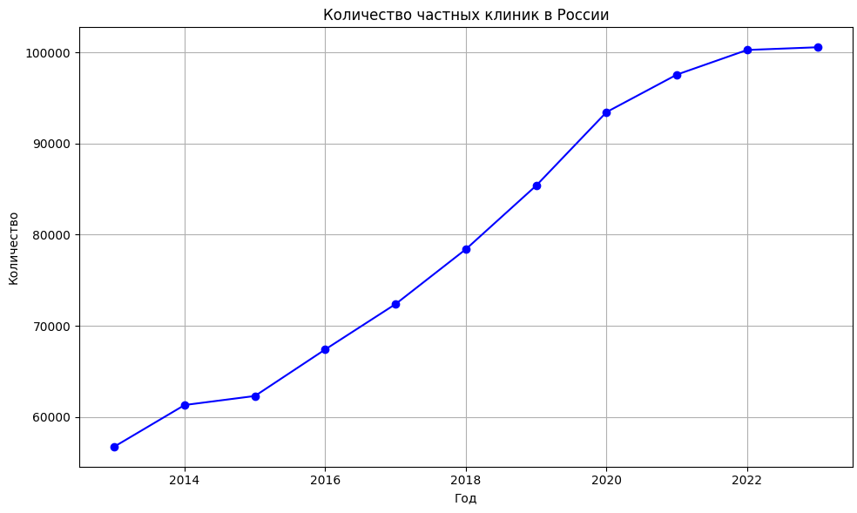
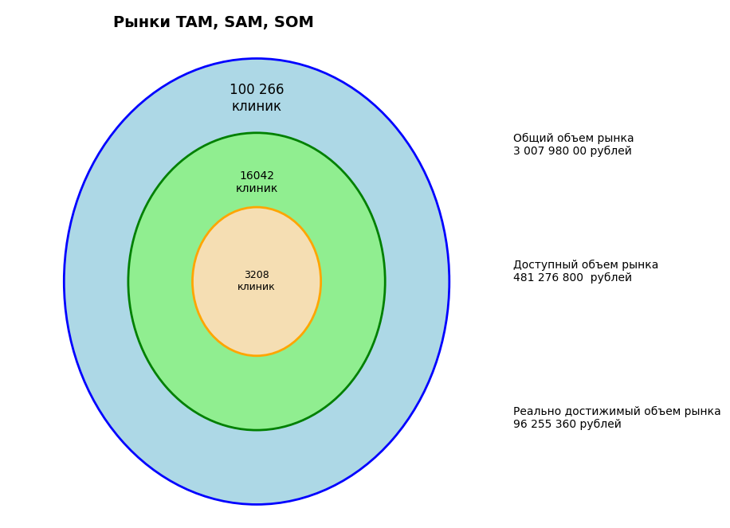
АНАЛИЗ РЫНКА
4

Slide 5
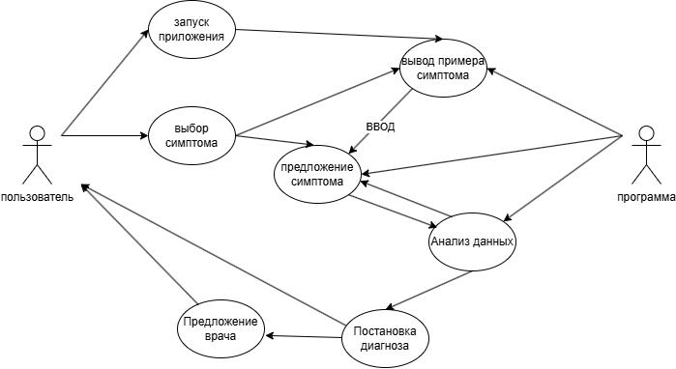
ДИАГРАММА ПОВЕДЕНИЯ ПОЛЬЗОВАТЕЛЯ И СИСТЕМЫ
5

Slide 6
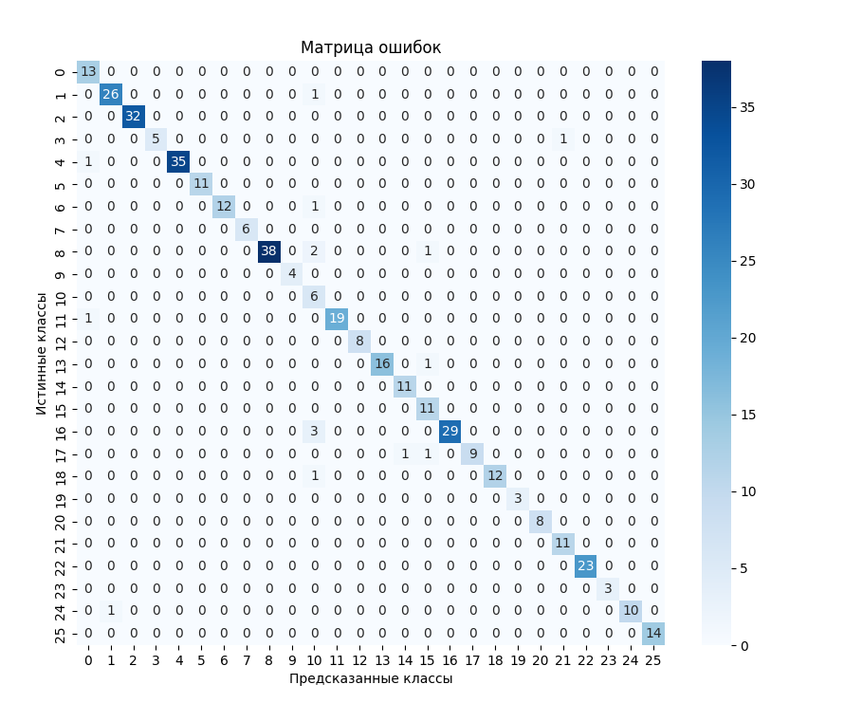
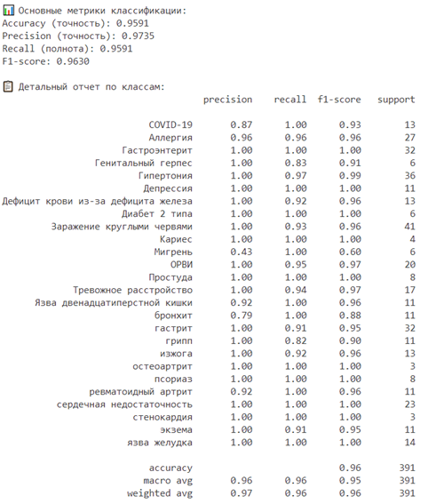
КАЧЕСТВО МОДЕЛИ
6

Slide 7
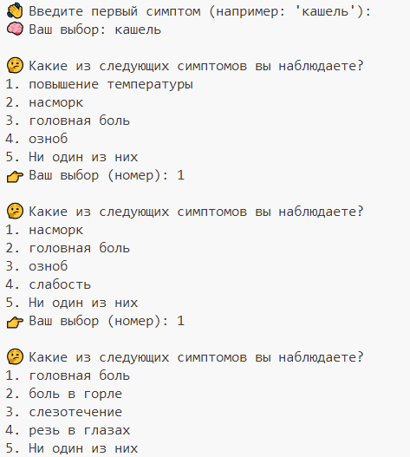

ПРОГРАММНАЯ РЕАЛИЗАЦИЯ
7

Slide 8
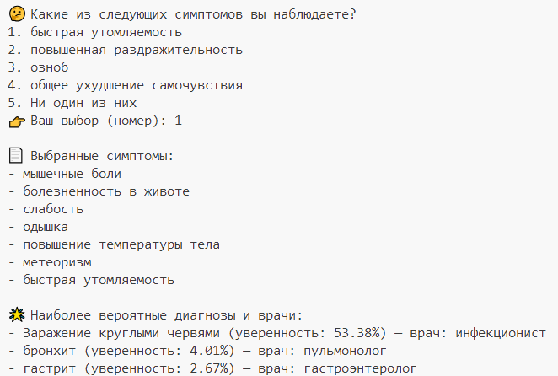
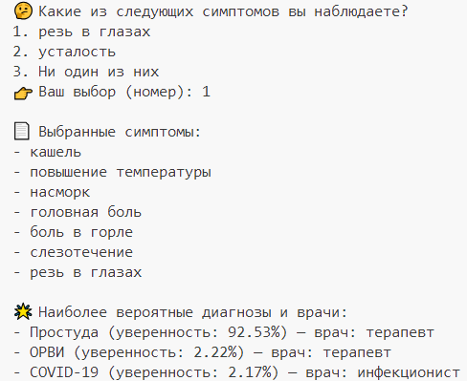
ПРОГРАММНАЯ РЕАЛИЗАЦИЯ
8

Slide 9
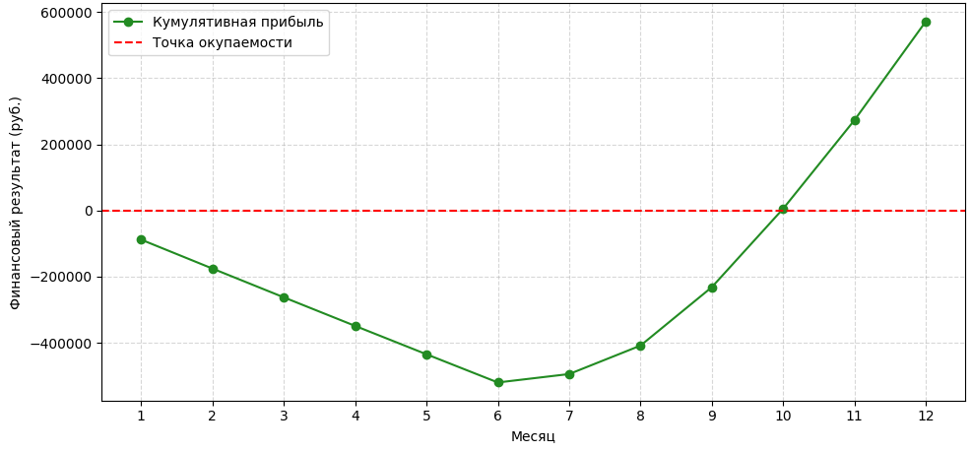
ЭКОНОМИЧЕСКОЕ ОБОСНОВАНИЕ РАЗРАБОТКИ
Показатель | Значение
Годовая прибыль | 1 290 000 руб.
Срок окупаемости (T) | 10 мес.
Индекс доходности | 4,72
Внутренняя норма доходности | 38,3%
Чистый доход | 896 031 руб.
9

Slide 10
ЗАКЛЮЧЕНИЕ
Разработан программный модуль для интеллектуальной поддержки терапевтического диагноза на основе симптомов пациента.
Реализованы ключевые функции: классификация симптомов, пошаговая система опроса, предсказание группы заболеваний и конкретного диагноза, вывод рекомендаций по лечащему врачу.
Учтены интересы как пациентов (доступность, точность, удобство), так и медицинских организаций (возможность интеграции, расширение клиентской базы, поддержка решений врача).
Проведено экономическое обоснование: срок окупаемости — 10 месяцев, рентабельность проекта превышает 200% при использовании модели подписки и партнёрского подключения клиник.
Проект демонстрирует техническую реализуемость, экономическую эффективность и готовность к внедрению в частные медицинские учреждения.
10

Slide 11


СПАСИБО ЗА ВНИМАНИЕ

